Slide 1
グシャの世界史探究授業 仏教と南アジア③
クシャーナ朝と大乗仏教
クシャーナ朝は周辺の文明と
どのような関係を持って発展したのか？

Slide 2
ここ
資料：『詳説世界史研究』山川出版社

Slide 3
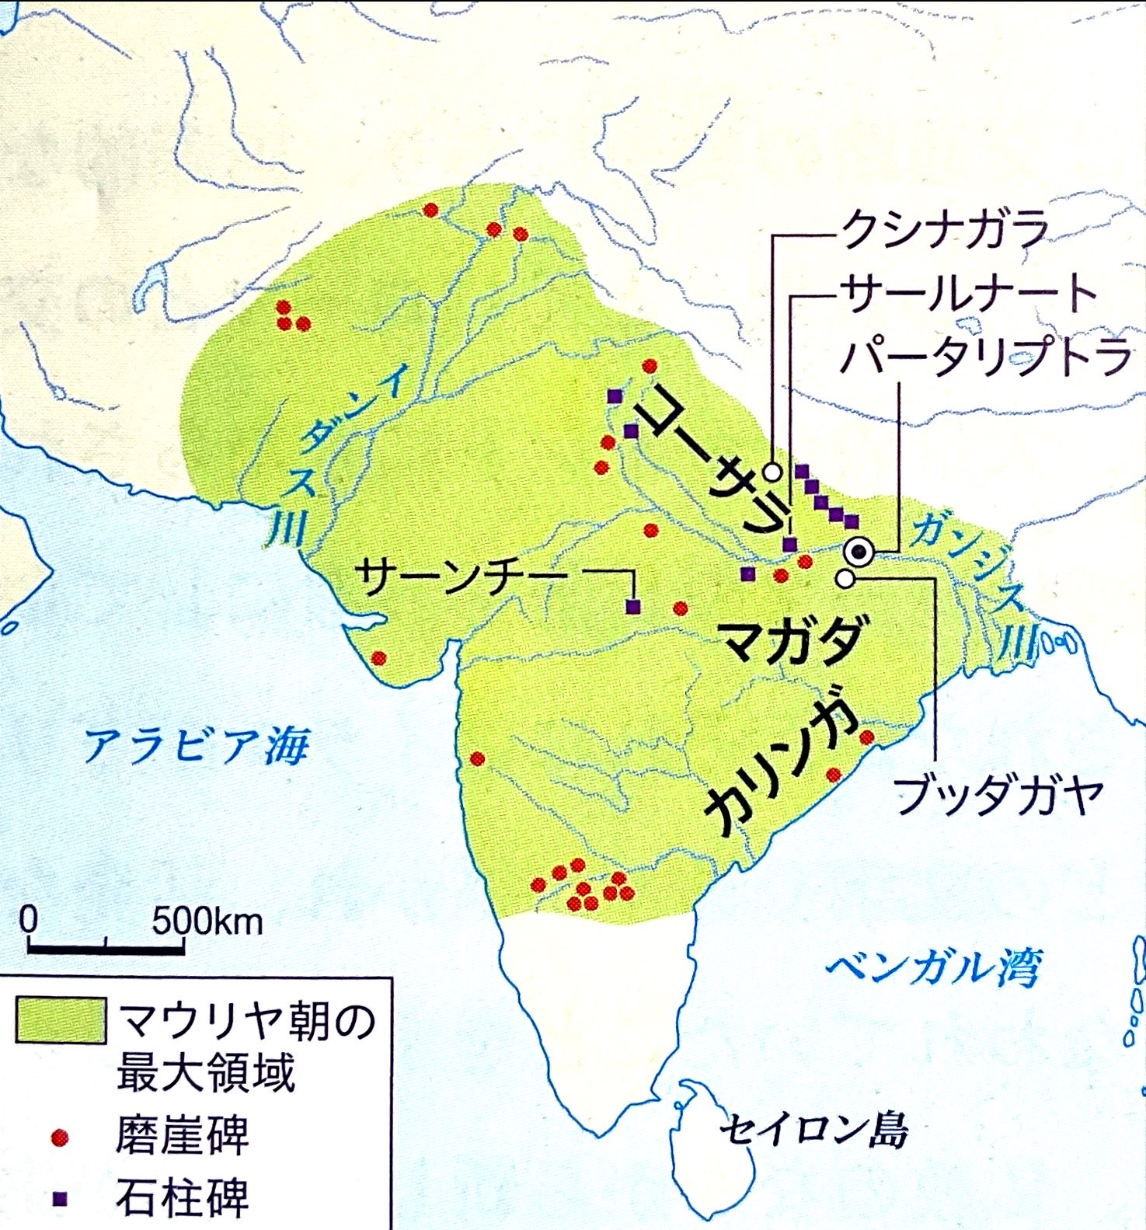
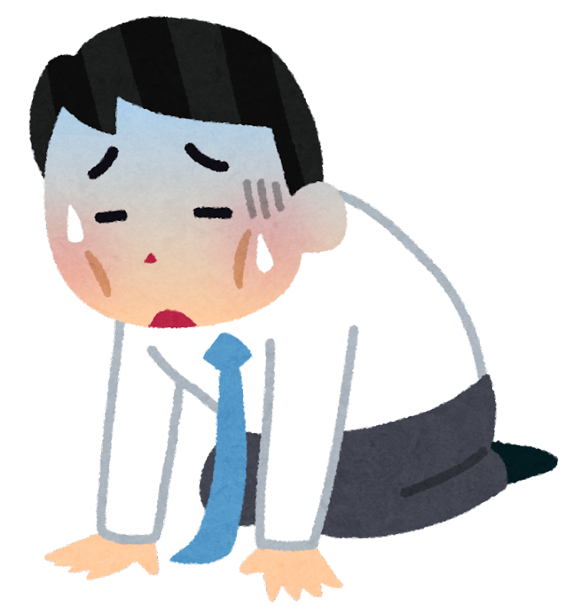
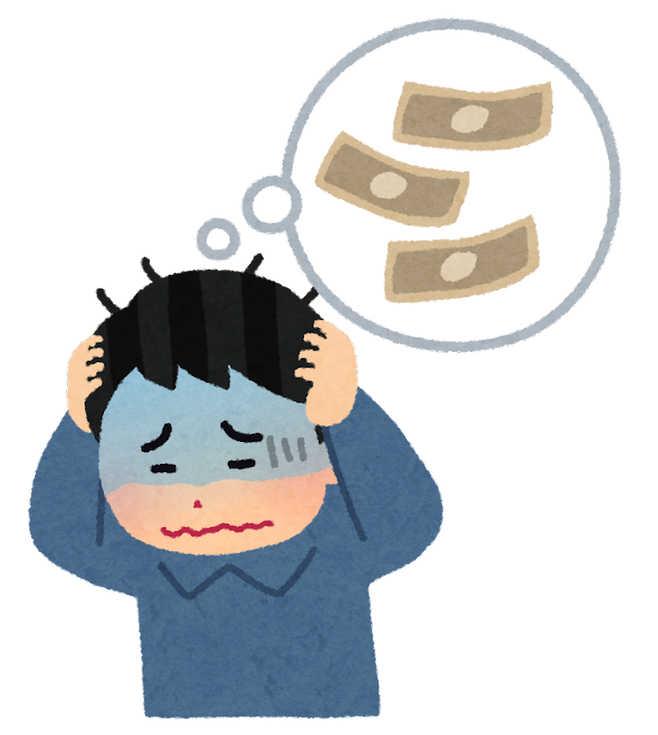
クシャーン人
イラン人
ギリシア人
アショーカ王の死後
・財政難
・地方勢力の離反
などで衰退
諸民族の進出
マウリヤ朝
資料：『詳説世界史探究』山川出版社

Slide 4
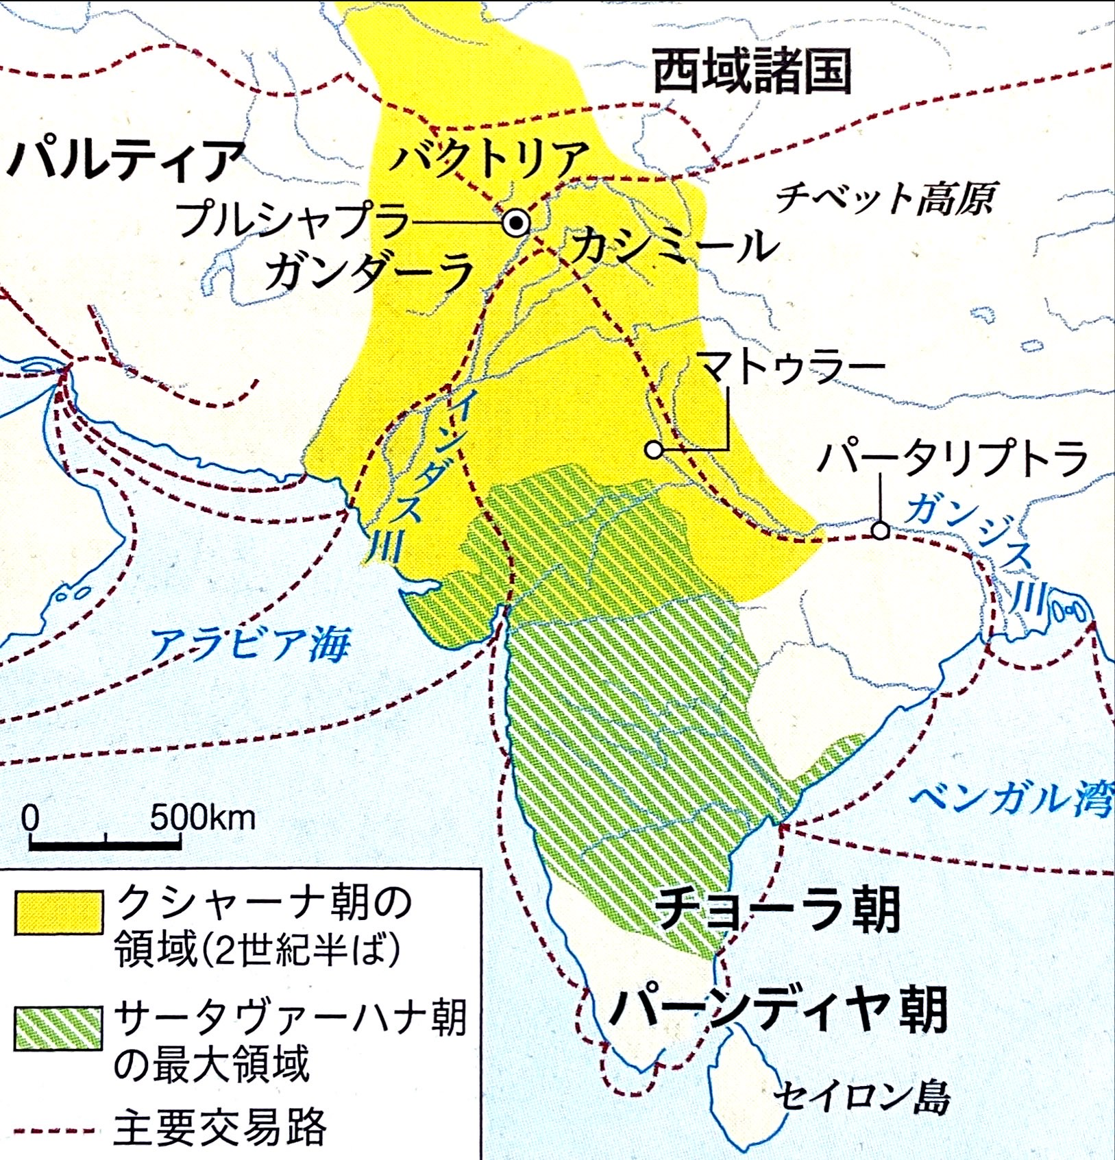
資料：『詳説世界史探究』山川出版社

Slide 5
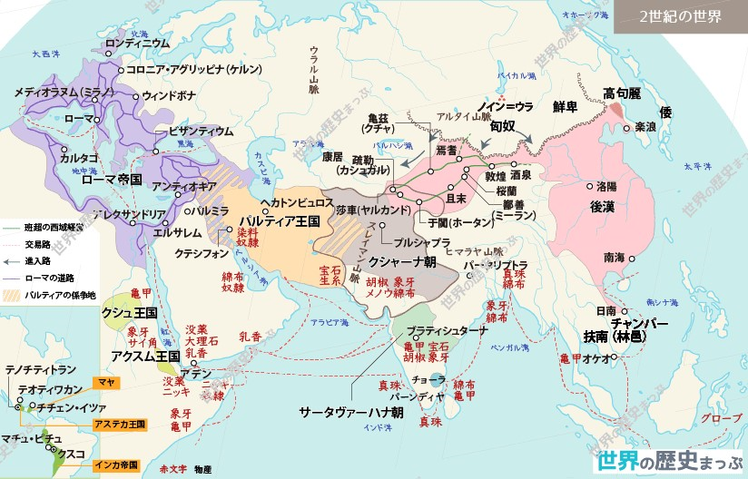
クシャーナ朝

Slide 6
交易の中継地

Slide 7
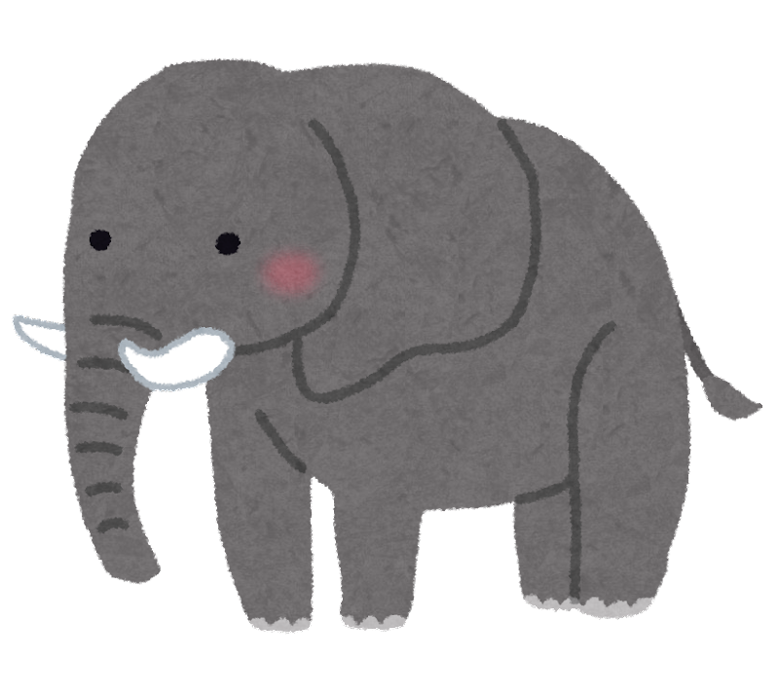
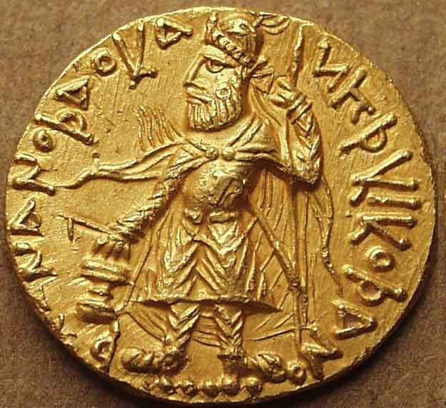
大量の金貨
ぶどう酒、
オリーブなども
ローマ帝国
金が流入
銀貨→金貨
ギリシア、イラン、インドなど
の文字や神々が刻印
香辛料・宝石・真珠・象牙・
綿布など
クシャーナ朝
クシャーナ朝をわかりやすく解説 | やさしい世界史 (easy-sekaishi.com)

Slide 8
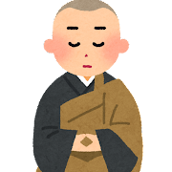
ぼさつ
菩薩信仰
※菩薩
＝ブッタ（悟りを開いた人）になることを決意した人
それまで
菩薩信仰
大衆的
自己の救済
大勢の救済
出家して修行をおこなう
出家せずに修行を
おこなう意義を説く

Slide 9
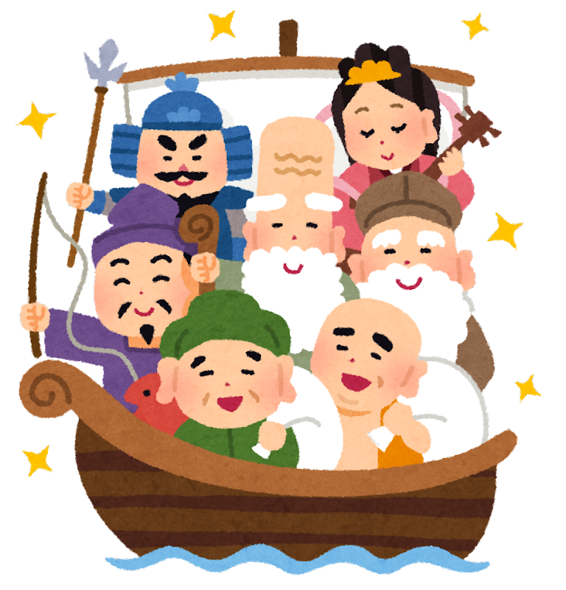
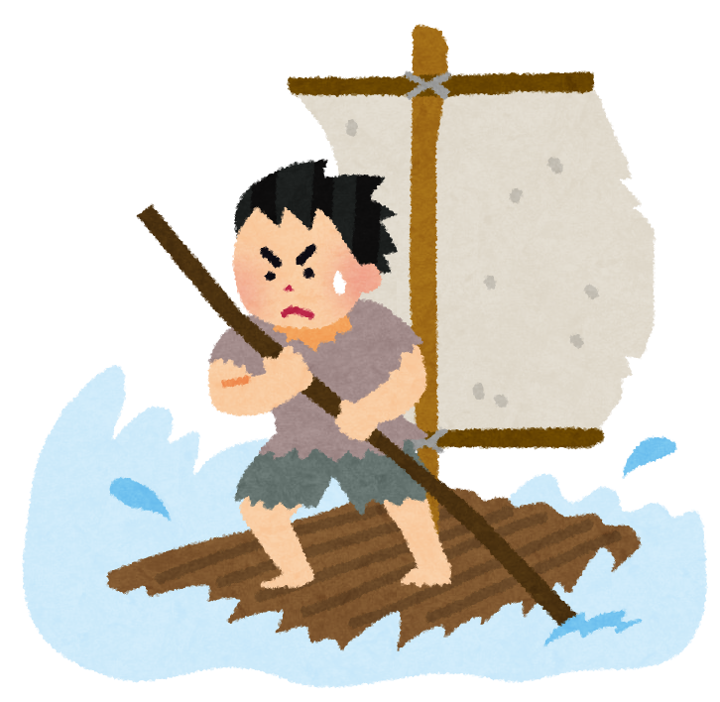
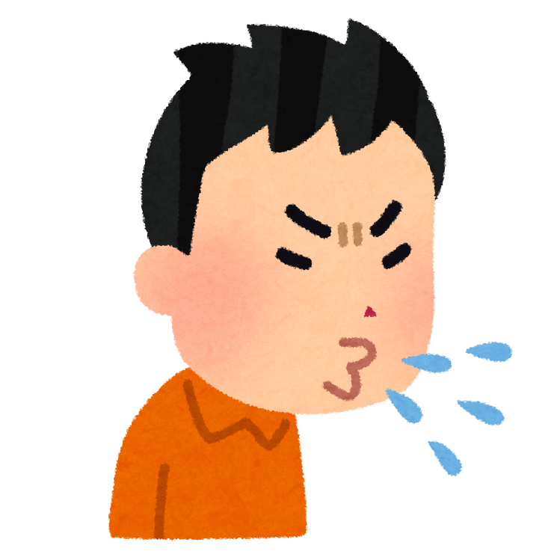
部派仏教
上座部など
菩薩信仰
それまで
大勢の救済
自己の救済
大乗
小乗
：「大きな乗り物」の意
：「小さい乗り物」の意
大乗側が付けた蔑称

Slide 10
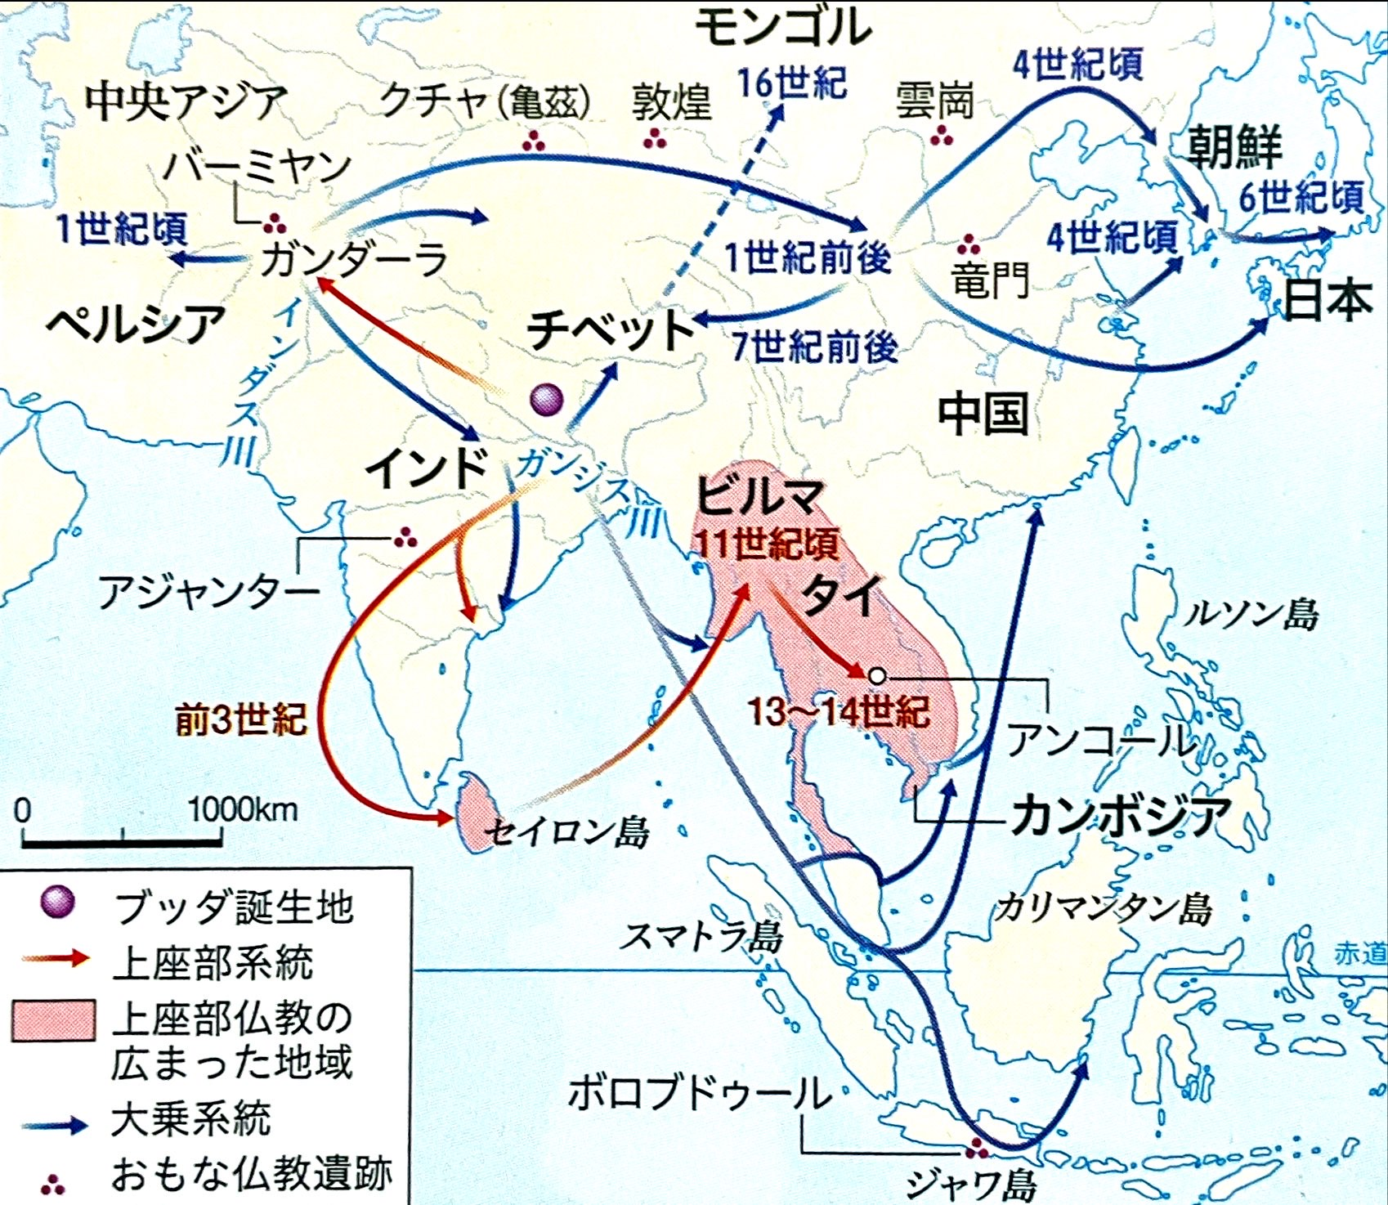
資料：『詳説世界史探究』山川出版社

Slide 11
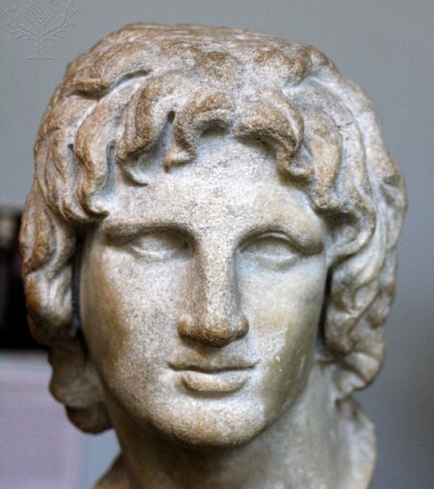
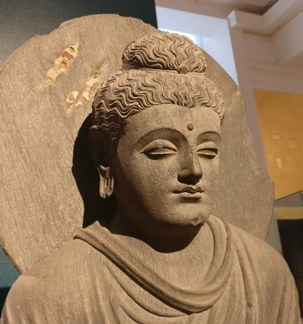
ギリシア彫刻
ガンダーラの仏像
中国
・
日本
にまで影響
世界初の仏像はギリシャ風だった：ガンダーラの仏教美術について | ロンドンアートめぐり (japanesewriterinuk.com)

Slide 12
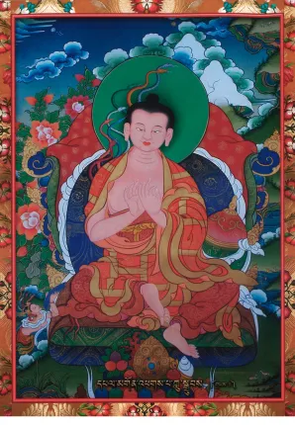
竜樹（ナーガールジュナ）
この世のすべてのものは存在せず、
名前があるだけよ
「空」の思想
→ 大乗仏教の理論を大成

Slide 13
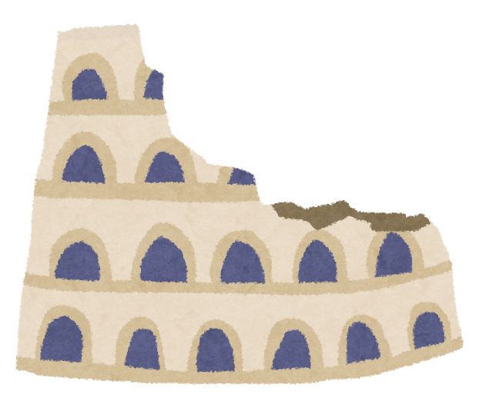
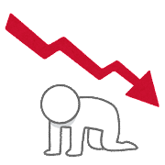
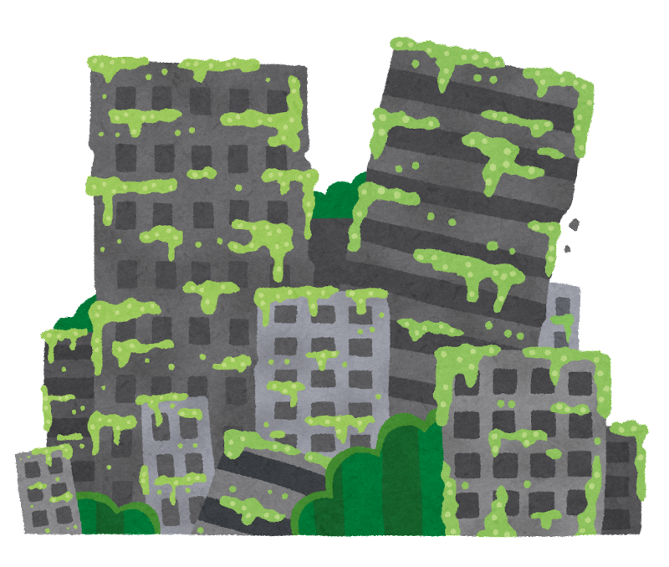
交易対手国ローマの衰退
クシャーナ朝の国力低下
ササン朝の侵入
→ 西側を喪失
地方勢力の離反
→ 東側を喪失
3世紀にクシャーナ朝滅亡

Slide 14
クシャーナ朝と大乗仏教
クシャーナ朝
・前１世紀頃に北インドに建国 都：プルシャプラ
・全盛期：カニシカ王 ← 大乗仏教保護
・東西交易 → ローマとの交易で金貨が流入
菩薩信仰と大乗仏教
・菩薩信仰・・・自己救済よりも大勢の救済
→ 「大乗」と自称、部派仏教を「小乗」と蔑称
→ ヘレニズム文化の影響、ガンダーラ美術
・仏像の出現
・竜樹（ナーガールジュナ）
・・・「空」の思想、大乗仏教大成

